Slide 1
Seminario: Infecciones del Tracto Genitourinario
Dr. Msc. Jorge Alexis Rodríguez Reyes
Especialista en MGI y M.Interna.
Profesor Auxiliar

Slide 2
CLASIFICACION
INFECCIONES DEL TRACTO URINARIO INESPECIFICAS

Slide 3
CLASIFICACION
INFECCIONES DEL TRACTO URINARIO ESPECIFICAS:
TB
CISTITIS ASEPTICA
CAANDIDIASIS
ACTINOOMICOSIS
ESQUISTOSOMIASIS
FILARIASIS
EQUINOCOCOSIS

Slide 4
CLASIFICACION
ITU NO COMPLICADA
ITU COMPLICADA
ITU RECURRENTE

Slide 5
MODELOS DE ENTRADA A VIAS URINARIAS
ASCENDENTE
HEMATOGENA
LINFATICA
EXPANSION DIRECTA

Slide 6
ETIOLOGIA
COCOS GRAM +
STAPHYLOCOCCUS AUREUS
STAPHYLOCOCCUSEPIDERMIDIS
STAPHYLOCOCCUSSAPROPHYTICUS
STREPTOCOCCUS GRUPO D
STREPTOCOCCUS FAECALIS
STREPTOCOCCUS BOVIS
STREPTOCOCCUS, GRUPO B

Slide 7
ETIOLOGIA
COCOS GRAM NEGATIVOS
NEISSERIA GONORRHOEAE
BACILOS GRAM NEGATIVOS
CITROBACTER
ESCHERICHIA COLI
ENTEROBACTER SP
GARDNERELLA VAGINALIS
KLEBSIELLA SP
MORGANELLA MORGANII
PROTEUS SP
PSEUDOMONAS AERUGINOSA
SERRATIA SP

Slide 8
ETIOLOGIA
OTROS
CHLAMYDIAE TRACHOMATIS
MICOPLASMAS
UREAPLASMA UREALYTICUM

Slide 9
ETIOLOGIA
PROTEUS, KLEBSIELLA, UREAPLASMA UREALYTICUM, ST. AUREUS, PROVOCAN UREASAS
VIRUS
ADENOVIRUS
CITOMEGALOVIRUS

Slide 10
FACTORES PREDISPONENTES

Slide 11
FACTORES PREDISPONENTES BACTERIANOS
CAPACIDAD DE ADHERIRSE
COLONIZACIÓN DEL INTROITO VAGINAL
PRESENCIA DE ANTIGENOS K Y O
PRODUCCCIÓN DE COLICINA, HEMOLISINA, UREASA

Slide 12
FACTORES PREDISPONENTES DEL HUESPED
Ph ACIDO DE LA VAGINA
Ph ACIDO DE LA ORINA
REFLUJO VESICOURETRAL
FLUJO URINARIO CONTINUO E INDEMNIDAD DE LA VALVULA VESICOURETERAL
SUPERFICIE VESICAL
PROSTATA (Zn)

Slide 13
FACTORES QUE PREDISPONEN A LA BACTERIURIA

Slide 14
FACTORES QUE FACILITAN EL ASCENSO DE M.O. POR LA URETRA
CATETERIZACIÓN PERMANENTE
CIRUGIAS URETRAL, VESICAL Y PROSTATICA
RELACIONES SEXUALES
PROLAPSO VAGINAL

Slide 15
FACTORES QUE PROVOCAN RETENCIÓN URINARIA EN LA VEJIGA
PERIODO NOCTURNO SIN MICCIONES
MICCIONES INFRECUENTES DURANTE EL DIA
INGESTION INADECUADA DE LIQUIDOS
OBSTRUCCION POR VALVULAS URETRALES, ESTRECHEZ URETRAL, HIPERTROFIA PROSTATICA, LITIASIS
CONSTIPACIÓN
REFLUJO VESICOURETRAL
VEJIGA NEUROGENICA
DIVERTICULOS VESICALES

Slide 16
ANORMALIDADES UROLOGICAS CORREGIBLES QUE CAUSAN PERSISTENCIA BACTERIANA
CALCULOS DE INFECCION
PROSTATITIS BACTERIANA CRONICA
RIÑONES ATROFICOS INFECTADOS UNILATERALES
DUPLICACION URETERAL Y URETERES ECTOPICOS
CUERPOS EXTRAÑOS
DIVERTICULOS URETRALES
MUÑONES UROLOGICOS INFESTADOS POSTNEFROCTOMIA
QUISTES INFESTADOS
ABCESO PERIVESICAL CON FISTULA A VEJIGA

Slide 17
CUADRO CLINICO

Slide 18
FORMAS CLINICAS ATIPICAS
SEPSIS GENRALIZADA
GASTROENTERICA
NEUROLOGICA SEUDOMENINGEA (NIÑO)
SINTOMAS URINARIOS BAJOS
TOXINFECCIOSA
BACTERIURIA ASINTOMATICA
RECURRENTE O CRONICA
S. FEBRIL INESPECIFICO Y ANEMIA
HIPODESARROLLO PONDOESTATURAL

Slide 19
DIAGNOSTICO

Slide 20
EXAMENES COMPLEMENTARIOS
URIANALISIS
P.DE ORINA
CITURIA
EXUDADO URETRAL
EXUDADO VAGINAL
HEMOQUIMICA
ECOGRAFIA

Slide 21
P. DE ORINA
ASPECTO: TRANSPARENTE
COLOR: AMARILLA AMBAR
DENSIDAD: 1005-1030
ESPUMA: NO
AMONIACO: <500MG/24H
Ph: 5,5-6,5
REACCIÓN: ACIDA
LEUCOCITOS: HASTA 5/CAMPO
HEMATIES: 0-2/CAMPO
CILINDROS: NEGATIVOS
CRISTALES: NEGATIVOS
ALBUMINA: NEGATIVOS
CETONAS: NEGATIVOS
NITRITOS NEGATIVOS
PIGMENTO BILIAR: NEGATIVOS
PROTEINAS: 0,1G/L

Slide 22
CITURIA
LEUCOCITOS: 0-10 X 10/L
HEMATIES: 0-10 X 10/L
CILINDROS: 0-25 X 10/L
ALBUMINA: NEGATIVA

Slide 23
RECUENTO DE ADDIS
LEUCOCITOS: HASTA 2500/MIN
HEMATIES: HASTA 2000/MIN
CILINDROS: 0-250 ELEM/MIN
ALBUMINA: NEGATIVA

Slide 24
EXAMENES COMPLEMENTARIOS
UROCULTIVO: MAS DE 100 UFC/ML

Slide 25
TRATAMIENTO

Slide 26
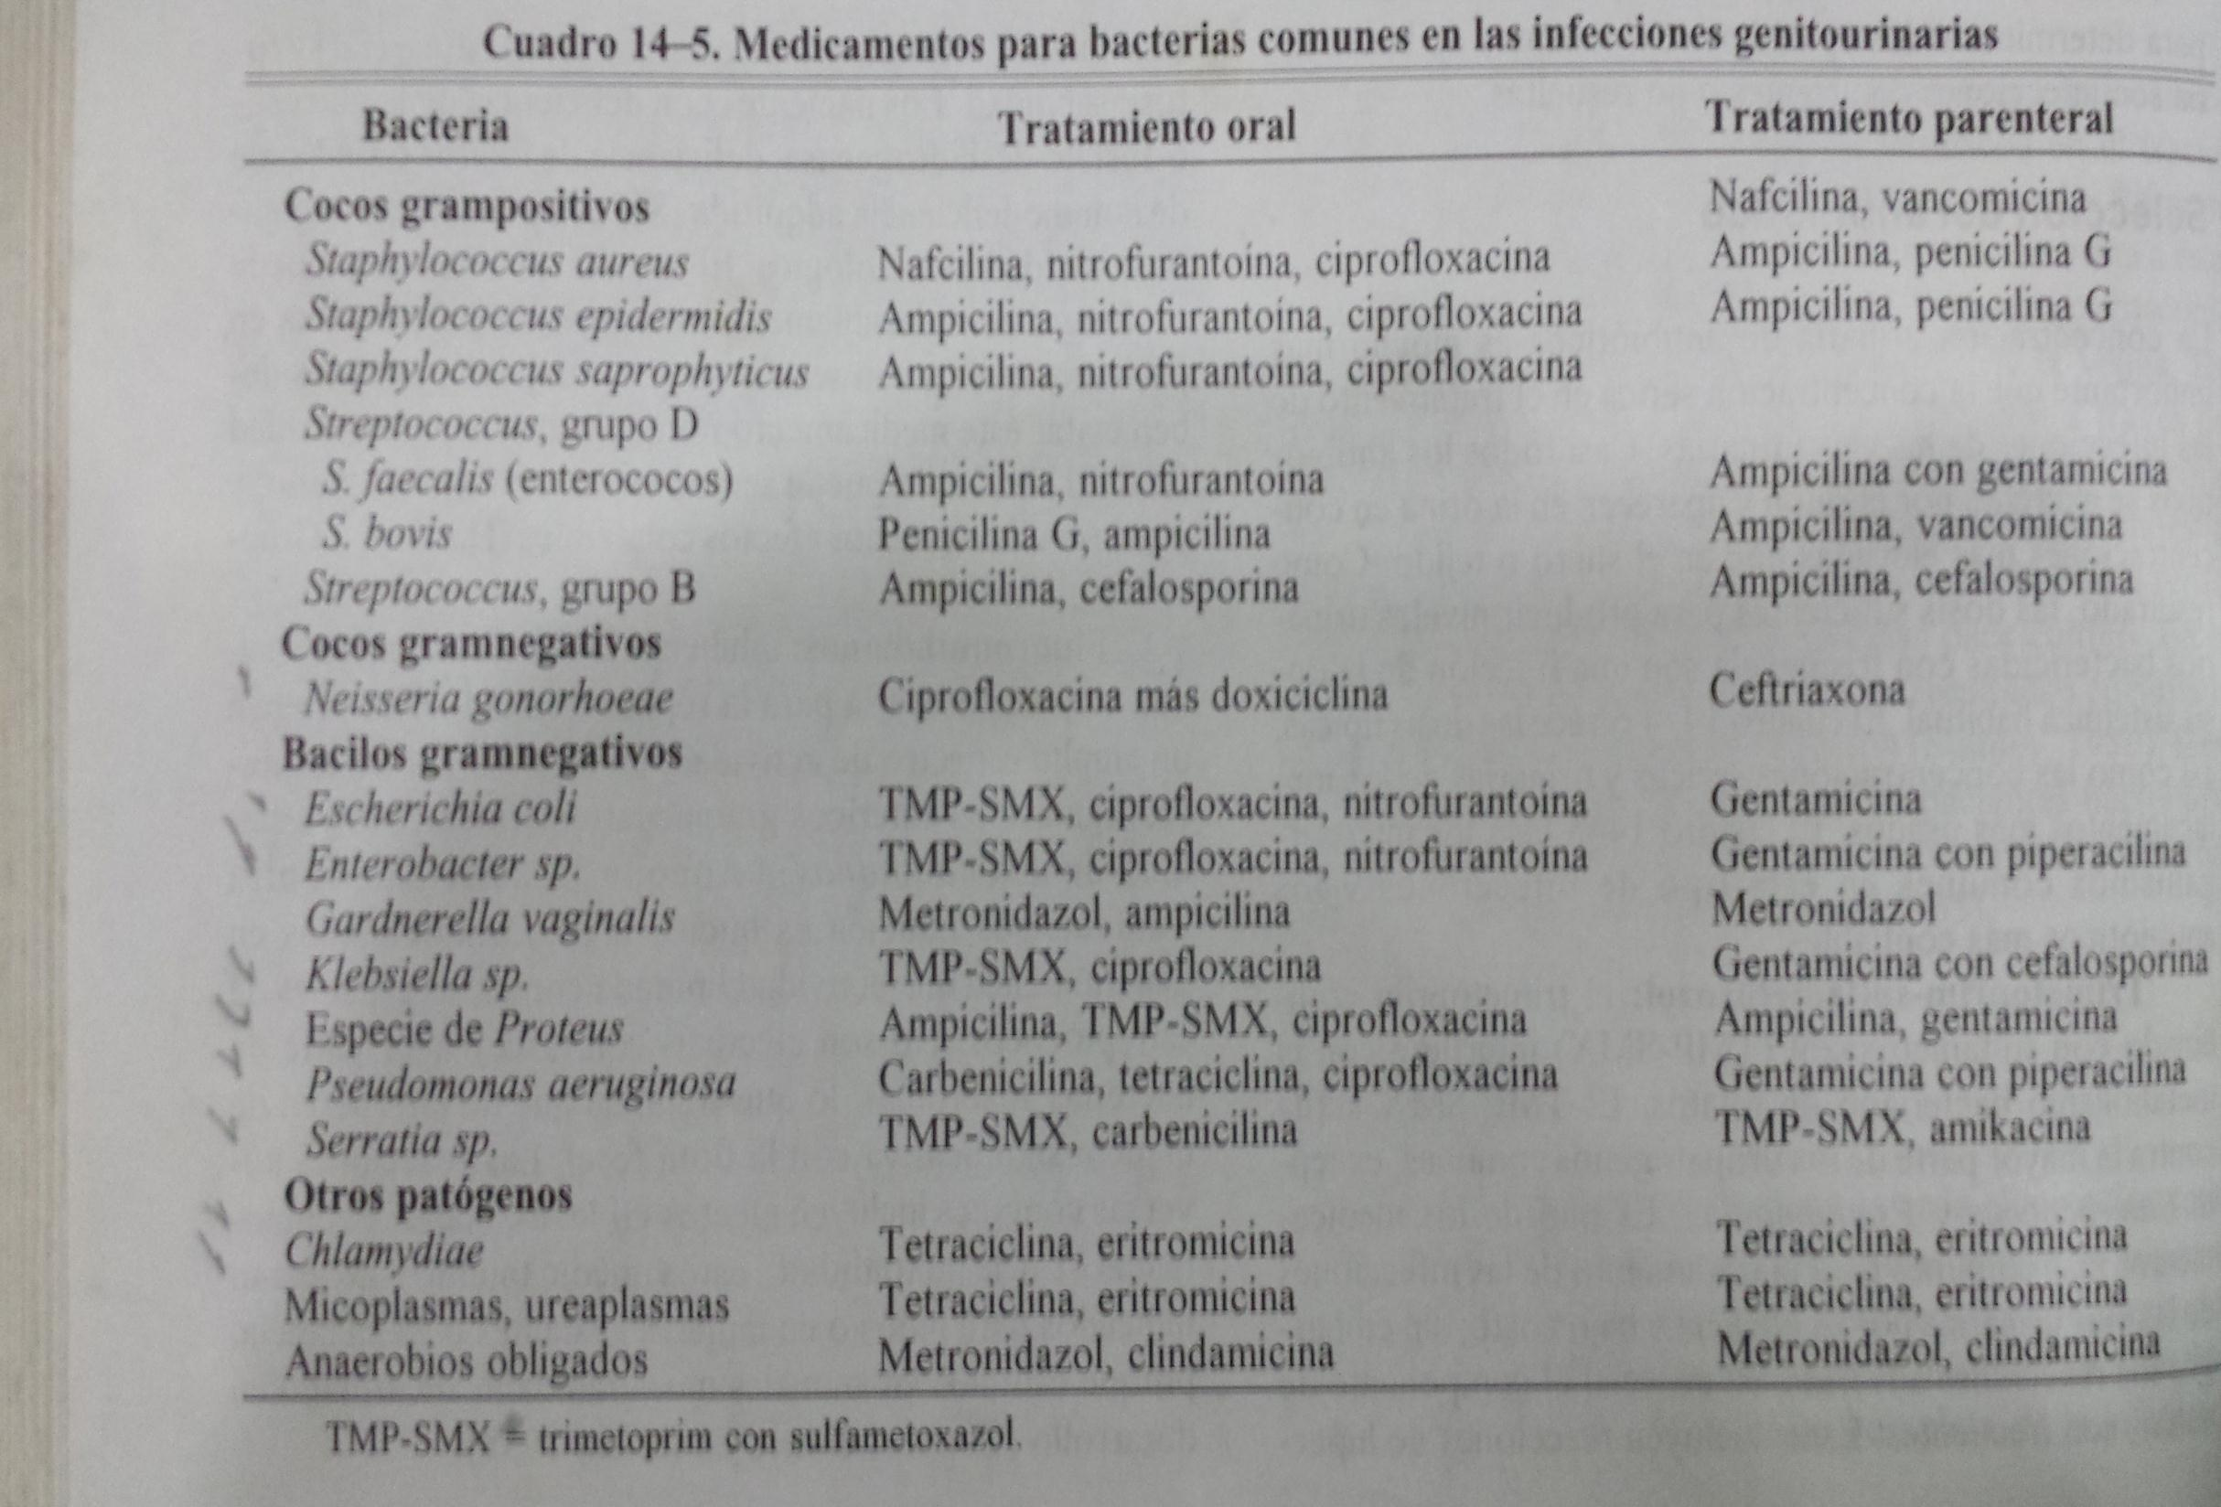

Slide 27
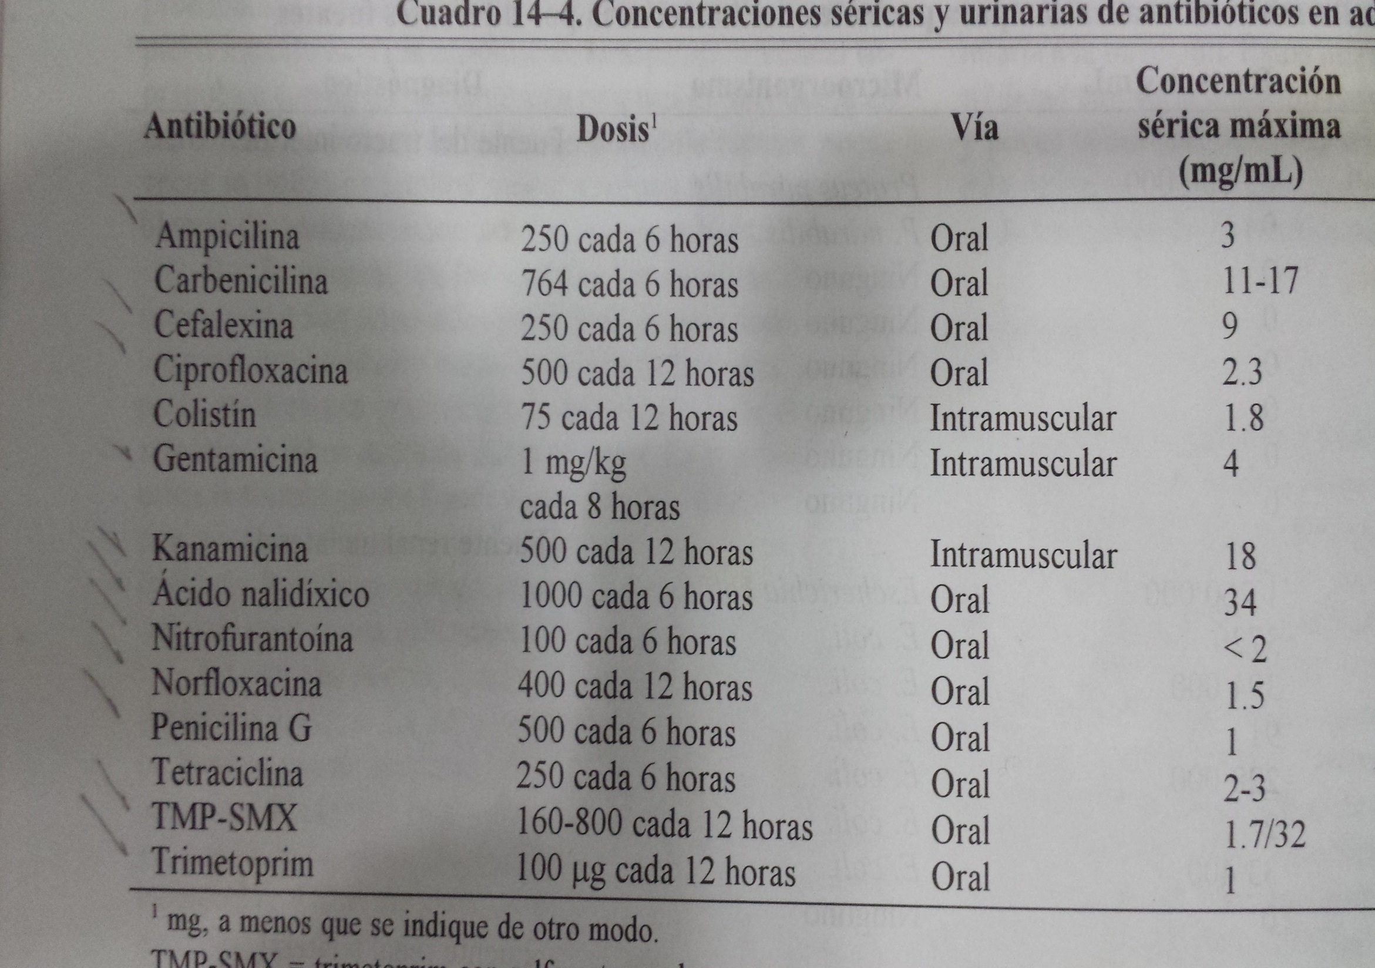

Slide 28
